Slide 1

מבוא לפילוסופיה יוונית – סמסטר סתיו
מבנה השיעור
היראקליטוס – איש החידות
  התמורה במושגי הראשית, הטבע והלוגוס
  לוגוס והזרימה התמידית
  לוגוס והסתירה
  הנפש וההתבוננות העצמית עפ"י היראקליטוס
פארמנידֶֶס ומשבר התבונה
  תיאור שירו של פרמנידס
  "דרך האמת"
    המהלך הראשון של פרמנידס –הייתכן "היות לא-הווה"?
    המהלך השני של פרמנידס – מביטול השלילה לאחדות ההוויה בפר' 8
  "דרך ההיראות"
  ההישג הפארמנידי

Slide 2

התפיסה הבסיסית של תהליכי הטבע אצל ההוגים המילטים
הישים שמתהווים וכלים
The various beings (dogs, trees, men) which come to be and pass away
Ta Onta
הכיליון
Φθορά
התהוות
Γένεσις
הראשית, שהווה הוויית אמת
The Archê, which truly IS.
BEING (הוויה)
To On

Slide 3
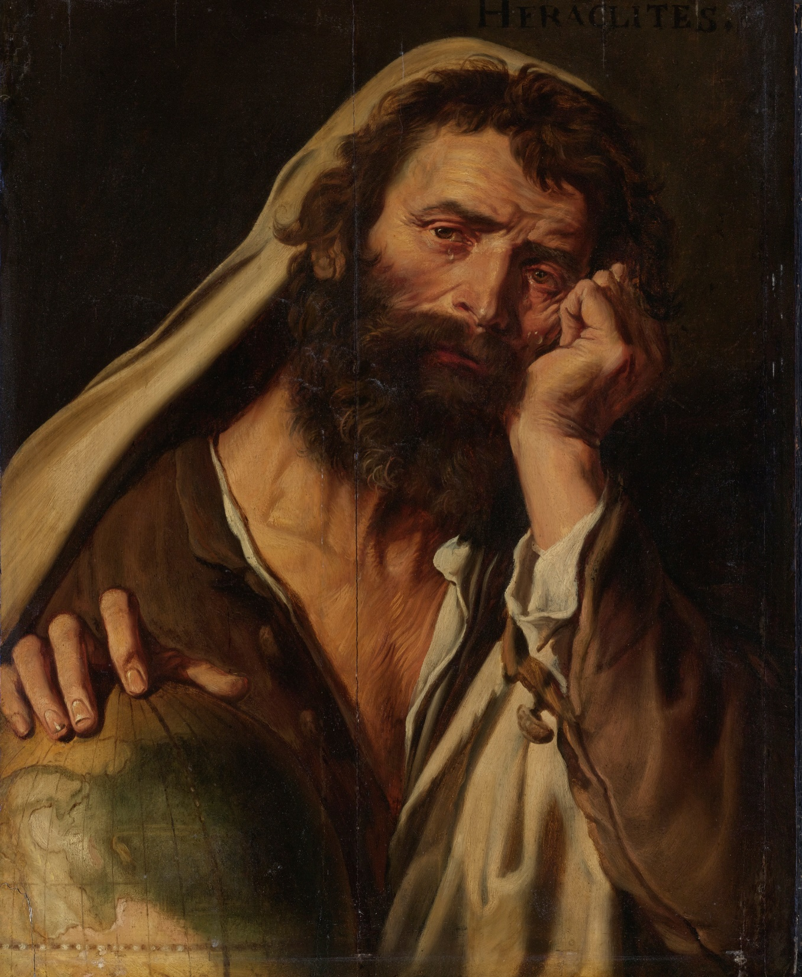
Ἡράκλειτος
היראקליטוס
חי בעיר אפסוס (Ephesus) בחוף ימה המערבי של טורקיה של היום
חי בסוף מאה ה-6 וברבע הראשון של המאה ה-5 לפנה"ס
"איש החידות" – ainiktês, מלשון ainigmata
"היראקליטוס, הפילוסוף הבוכה"
מאת אברהם יאנסנס

Slide 4

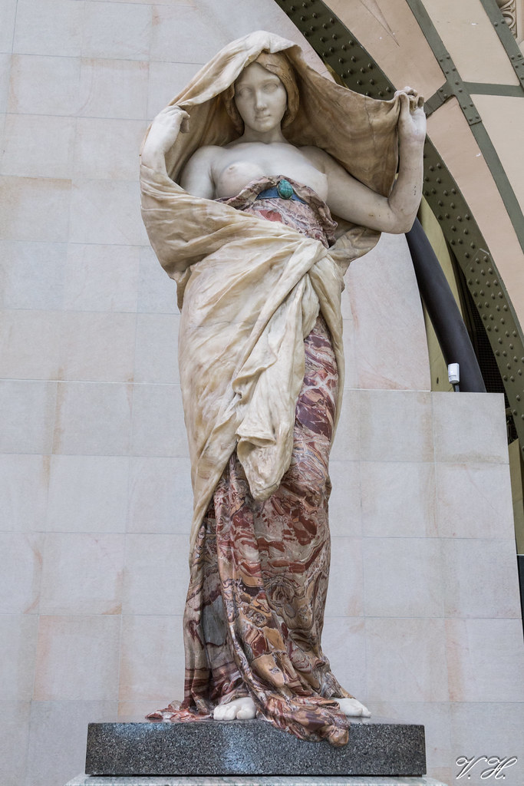
פרגמנט 123:
"הטבע אוהב להסתתר"
ἡ φύσις κρύπτεσθαι φιλεῖ
"הטבע נחשף לעיני המדע"
פסל מאת
Louis-Ernest Barrias

Slide 5
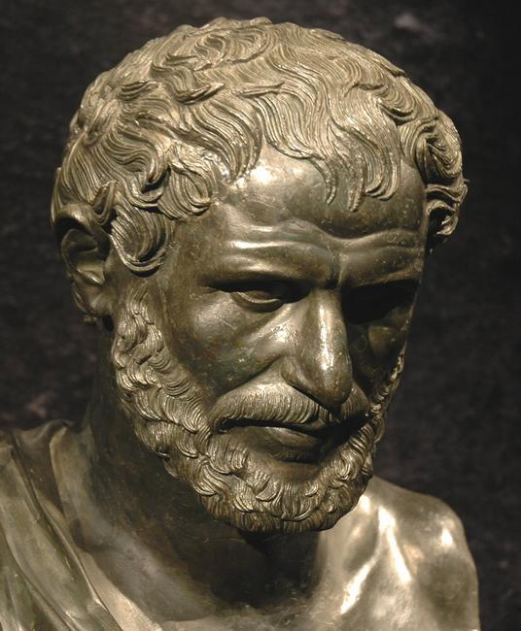
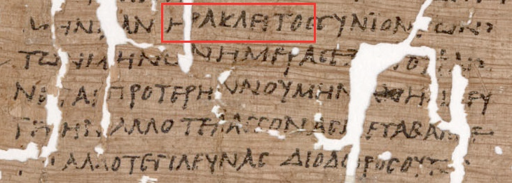
היראקליטוס
פרגמנט מס' 1:
"ובאשר ללוגוס זה, אשר זה הוא לעולם
נשארים בני אדם חסרי בינה
גם לפני ששמעוהו וגם מששמעוהו לראשונה
כי למרות שמתהווים כל הדברים לפי לוגוס זה
דומים הם [קרי – בני אדם] כחסרי נסיון,
אף שמתנסים הם גם בדברים וגם במעשים
כאלה שאני מרצה,
ומבחין כל דבר לפי טבעו ומצהיר איך הוא
ואילו משאר בני האדם
נעלם כל מה שהם עושים משהתעוררו
כפי ששוכחים כל מה שבשנתם."
כתב יד עם אחד מהפרגמנטים של היראקליטוס
היראקליטוס (העתק רומי ממקור יווני)

Slide 6
התפיסה הבסיסית של תהליכי הטבע אצל ההוגים המילטים
הישים שמתהווים וכלים
The various beings (dogs, trees, men) which come to be and pass away
Ta Onta
הכיליון
Φθορά
התהוות
Γένεσις
הראשית, שהווה הוויית אמת
The Archê, which truly IS.
BEING (הוויה)
To On

Slide 7
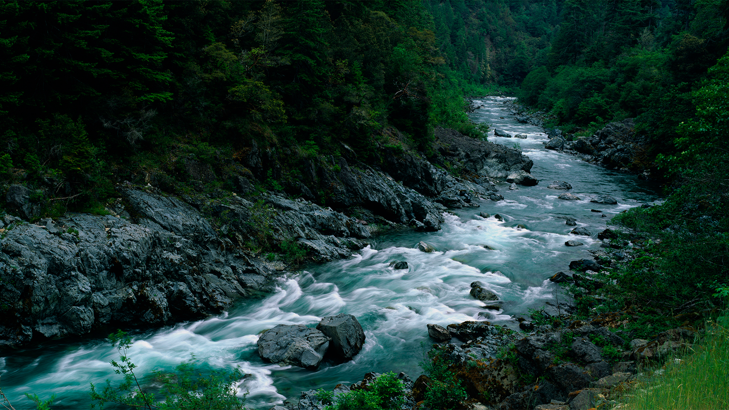
"לאותו נהר אין נכנסים פעמים..."

Slide 8
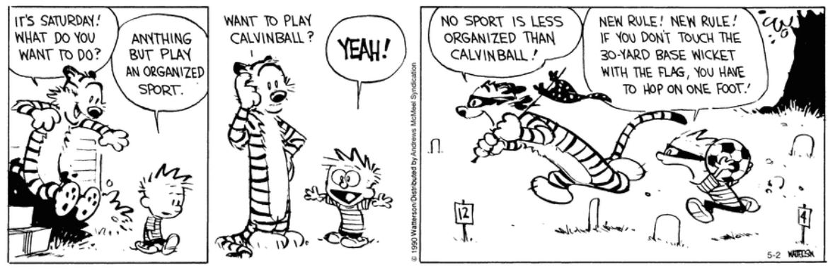
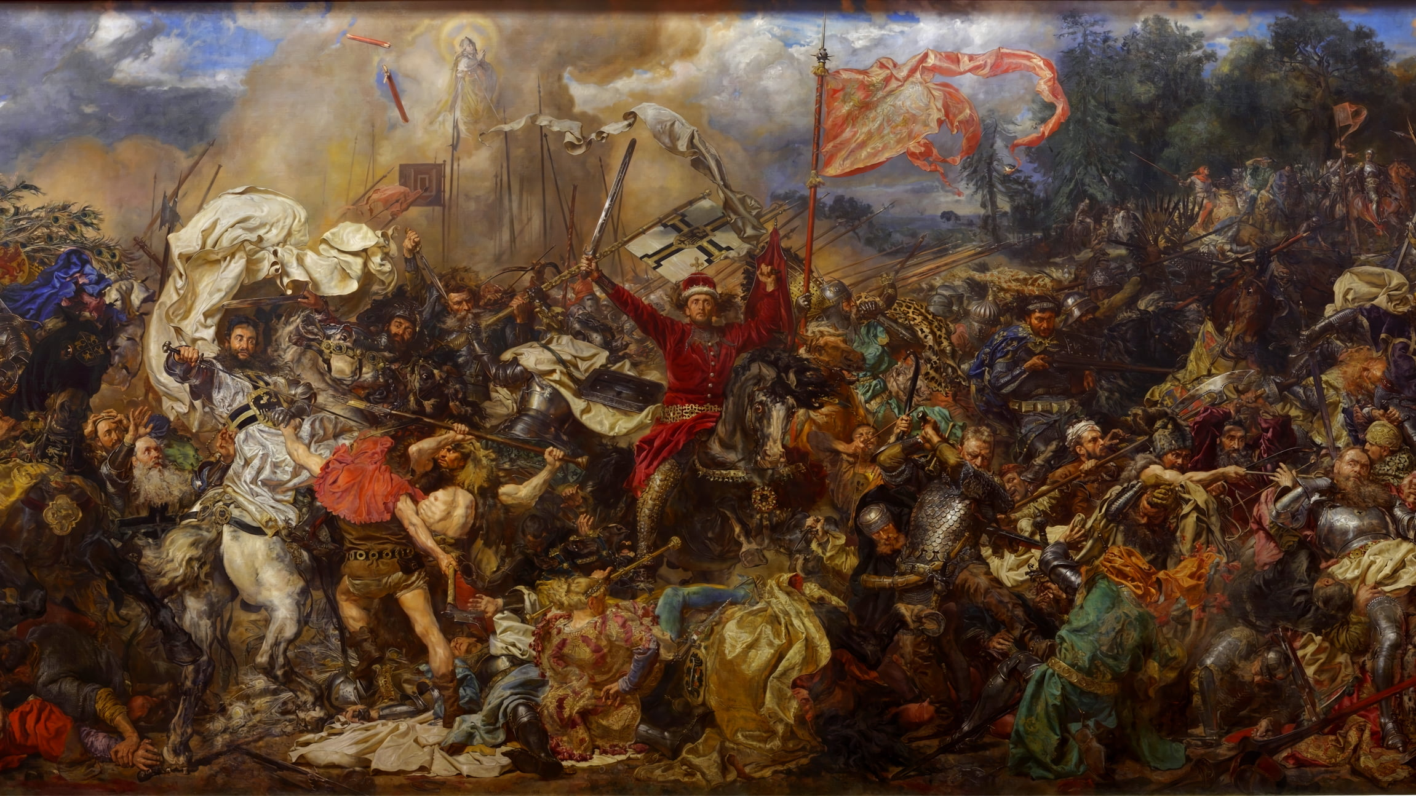
פר' 124:
"כערימה מגובבת באקראי סדר העולם (kosmos) היפה ביותר..."
  פר' 53: "הקרב (או המלחמה) לכל הוא אב,
  ולכל הוא מלך
  את אלה יציג כאלים, את אלה כבני אדם
  את אלה יעשה עבדים, ואלה בני-חורין"
פר' 52: "הזמן הוא ילד משחק..."
Battle of Gruenwald, by Jan Matejko

Slide 9
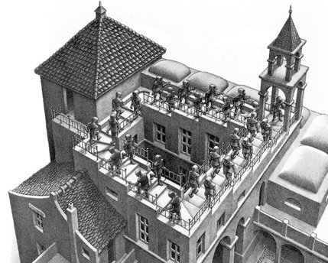
פר' 60:
דרך מעלה מטה אחת היא והיינו-הך

Slide 10
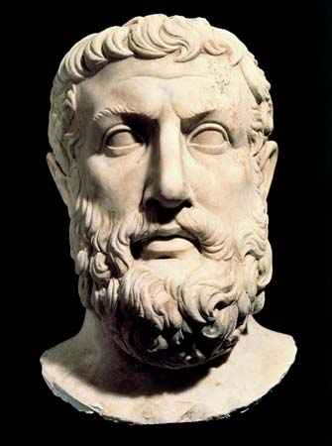
פארמנידֶס מאלֶאָה (מאה 5 לפנה"ס)

Slide 11
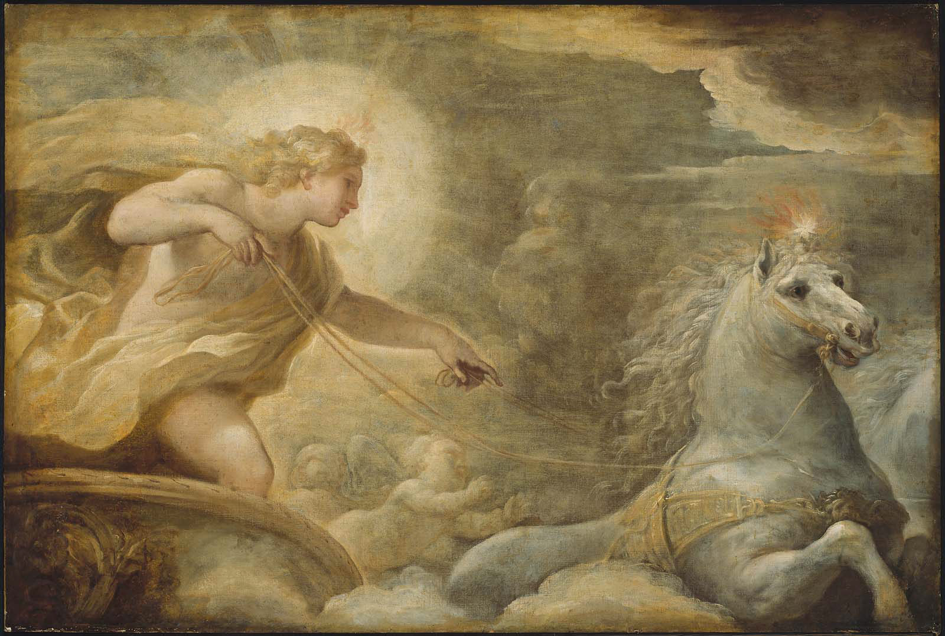
"הסוסות אשר אותי נושאות ככל אשר יצרי יגיע, ליווני
משהוליכוני והובילוני אל הדרך רבת התהילה של האלה...
שם, השערים של נתיבי הלילה והיום
אותם מזה משקוף מחזיק ומזה סף של אבן...
ואותי האלה בהארת פנים קדמה וידי בידה הימנית לקחה
ובזו הלשון אמרה:
נער!....שמח! מאחר ששום גורל רע לא שלחך לבוא בדרך זו...
אלא דין וצדק.
חייב אתה שתהא למד הכל
גם את ליבה הבלתי-זע של האמת המעוגלת היטב
וגם את מה שנראה לבני תמותה, ובו אין שכנוע אמת."
-מתוך פר' 1 לפארמנידס
אפולון במרכבת השמש
Luca Giordano

Slide 12
"בוא, אפוא, אני אגיד
ואתה משתשמע דברי תשמור
מהן דרכי החקר היחידות להכרה:
האחת – שהווה ואי אפשר לא להיות
הוא נתיב השכנוע כי מלווה הוא לאמת.
האחרת – שאיננה וחיוב הוא לא להיות
וזאת אני מורה לך שבלתי-בת-הבחנה היא מכל וכל
כי לא תדע את אשר לא הווה..."
"כי לעולם לא יאלץ הדבר הזה: היות לא הווים."
"הווה או לא הווה
אכן כבר הוכרע כפי שהכרח
שזו תעזב בלתי-נחשבת, חסרת שם
וזו – שהווה וממשית היא."

Slide 13
“It depends on what the meaning of ‘Is’ is…”
- נשיא ארה"ב ביל קלינטון
סוקראטס הוא חיוור
Socrates is pale.
השימוש ה"אוגד"
Predication
סוקראטס הוא אדם
Socrates is a man.
שימוש ה"זיהוי"
Identification
There is Socrates
שימוש "הקיום"
Existence
הנה סוקראטס!
That’s the way it is.
שימוש ה"אימות"
Verification
ככה זה!

Slide 14
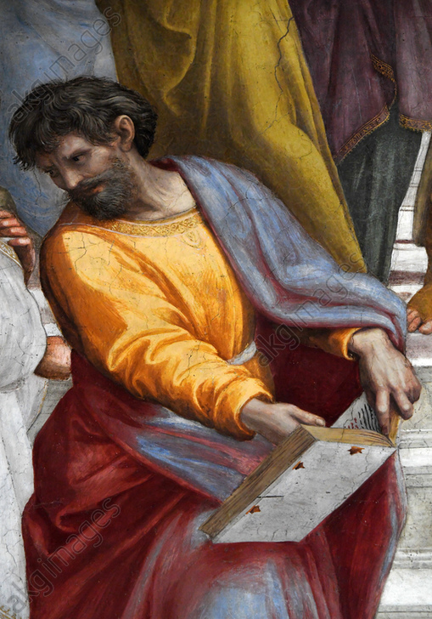
Τὸ γὰρ αὐτὸ νοεῖν ἐστίν τε καἰ εἶναι
כי אותו דבר הווה להכרה ולהוויה
For the same is for thinking and for being
"פארמנידס", מאת רפאל

Slide 15
EX
NIHILO
NIHIL
FIT

Slide 16
התפיסה הבסיסית של תהליכי הטבע אצל ההוגים המילטים
הישים שמתהווים וכלים
The various beings which come to be and pass away
Ta Onta
הכיליון
Φθορά
התהוות
Γένεσις
BEING (הוויה)
To On

